Slide 1
Распространение в 2018 году эффективных моделей и успешных практик федеральных инновационных площадок. Дополнительное образование: опыт работы с детьми и взрослыми
Матвеева Т.Е., заместитель директора ГБУ ДППО ЦПКС ИМЦ
В.О.района С-Пб, к.п.н.

Slide 2
Тема проекта - Система «ИНТЕГРАЛ»
для управления профессиональным
развитием педагогов
Цель инновационного образовательного проекта
Разработка и апробация технологии управления профессиональным развитием педагогов
Период реализации инновационного образовательного проекта 2018 - 2020

Slide 3
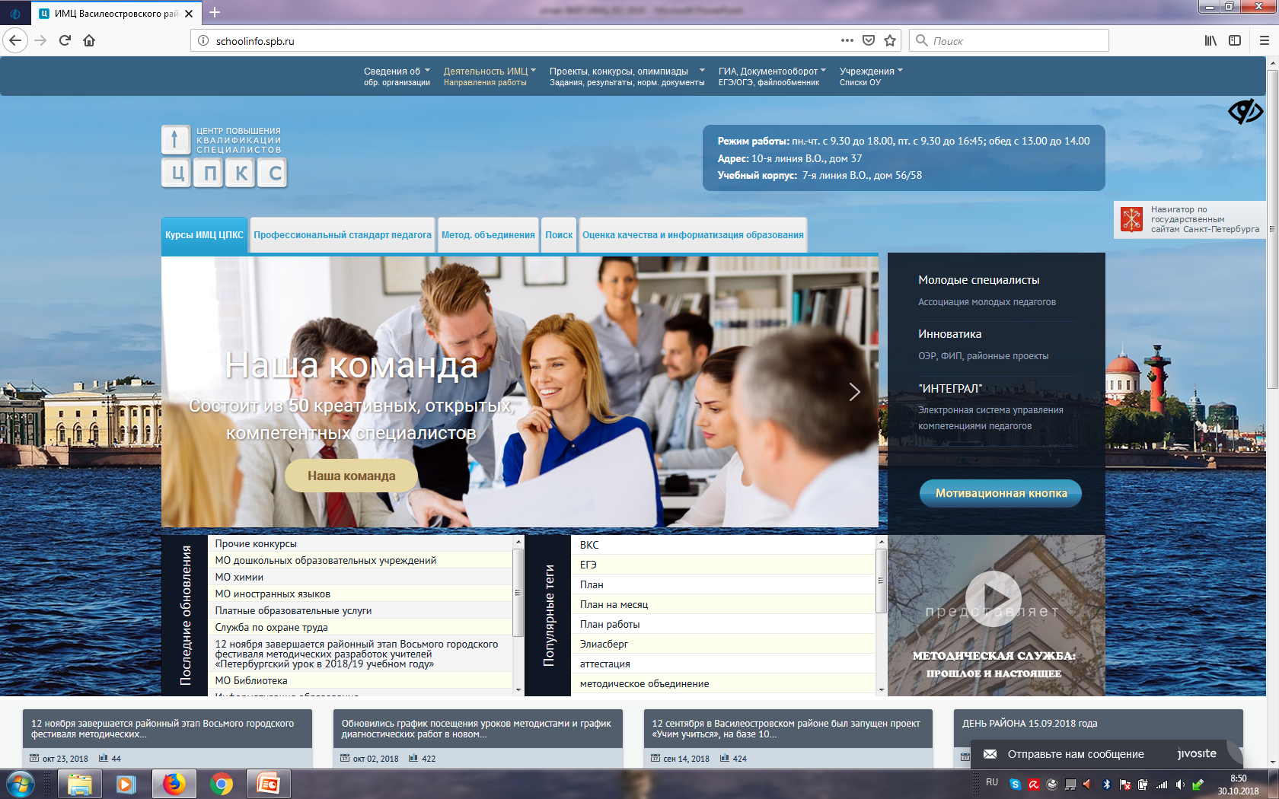

Slide 4
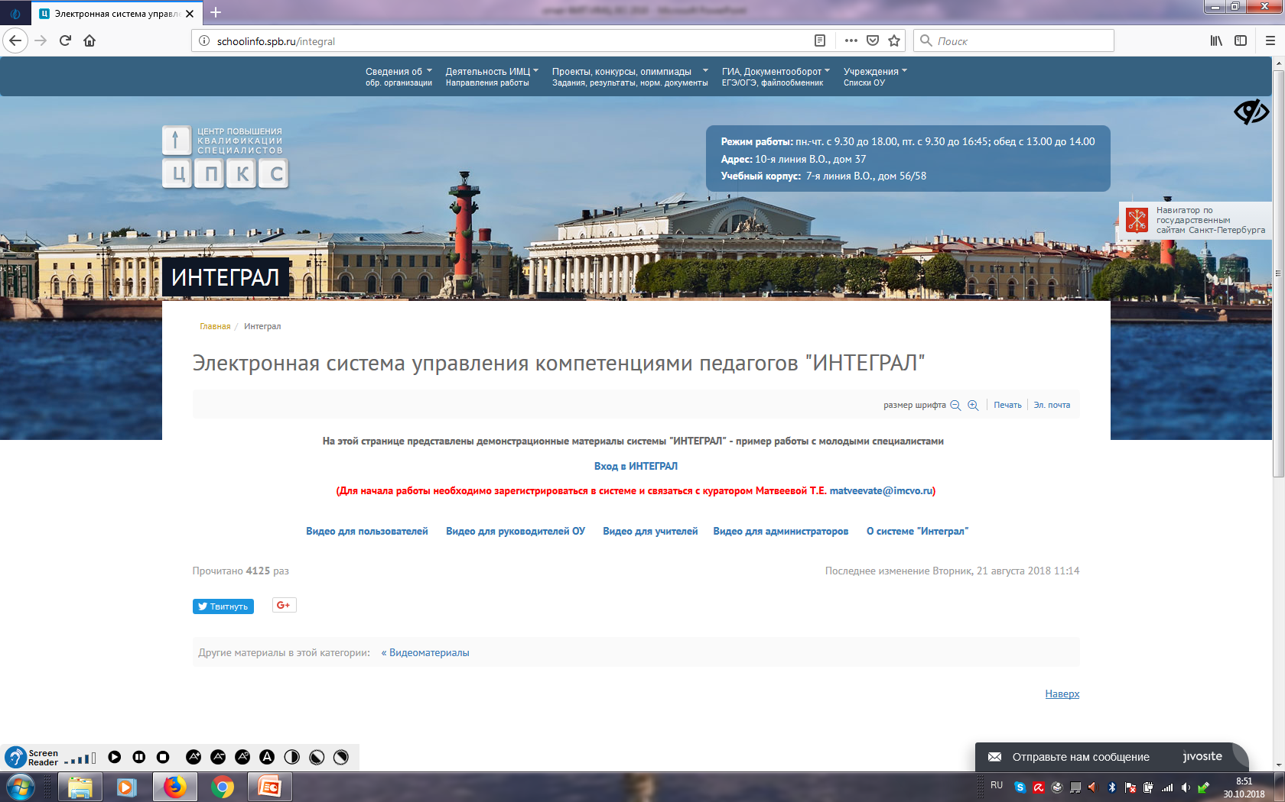

Slide 5
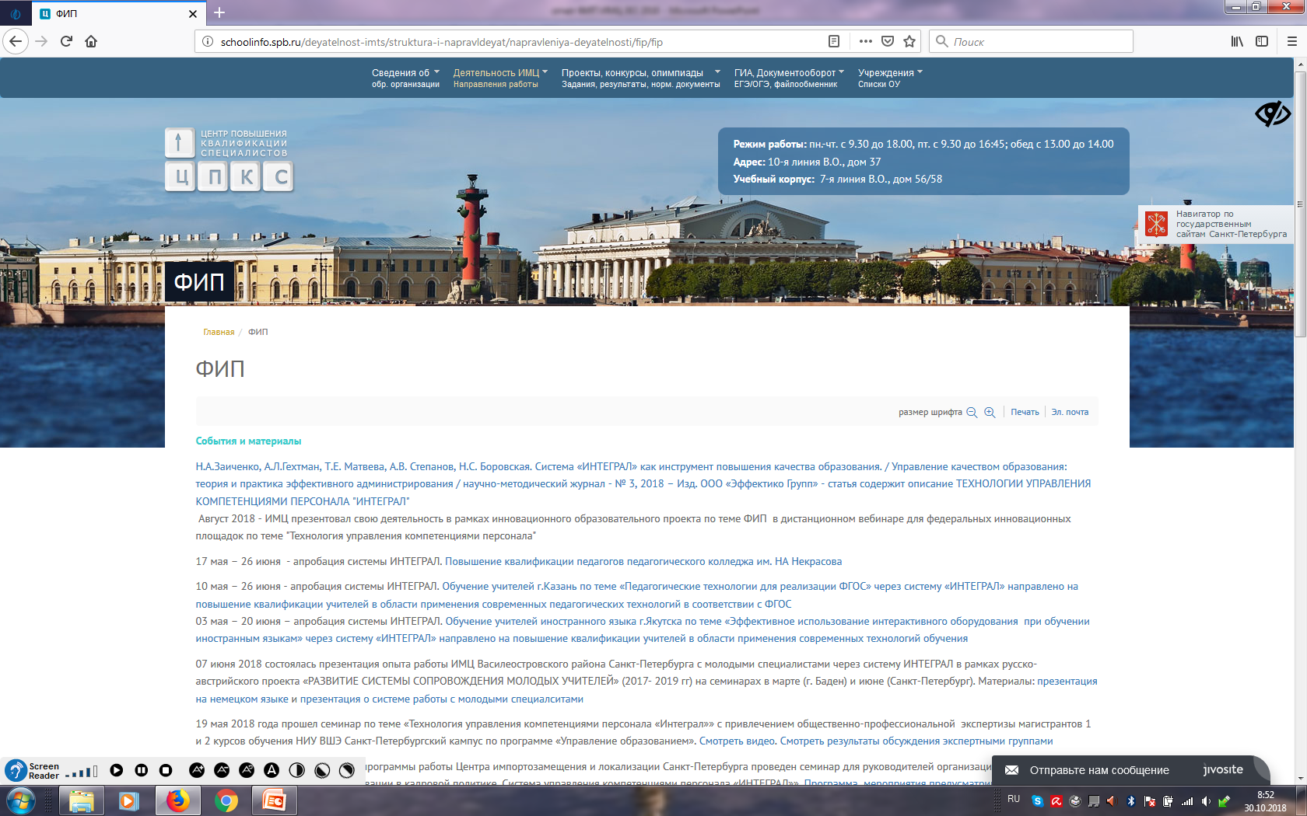

Slide 6
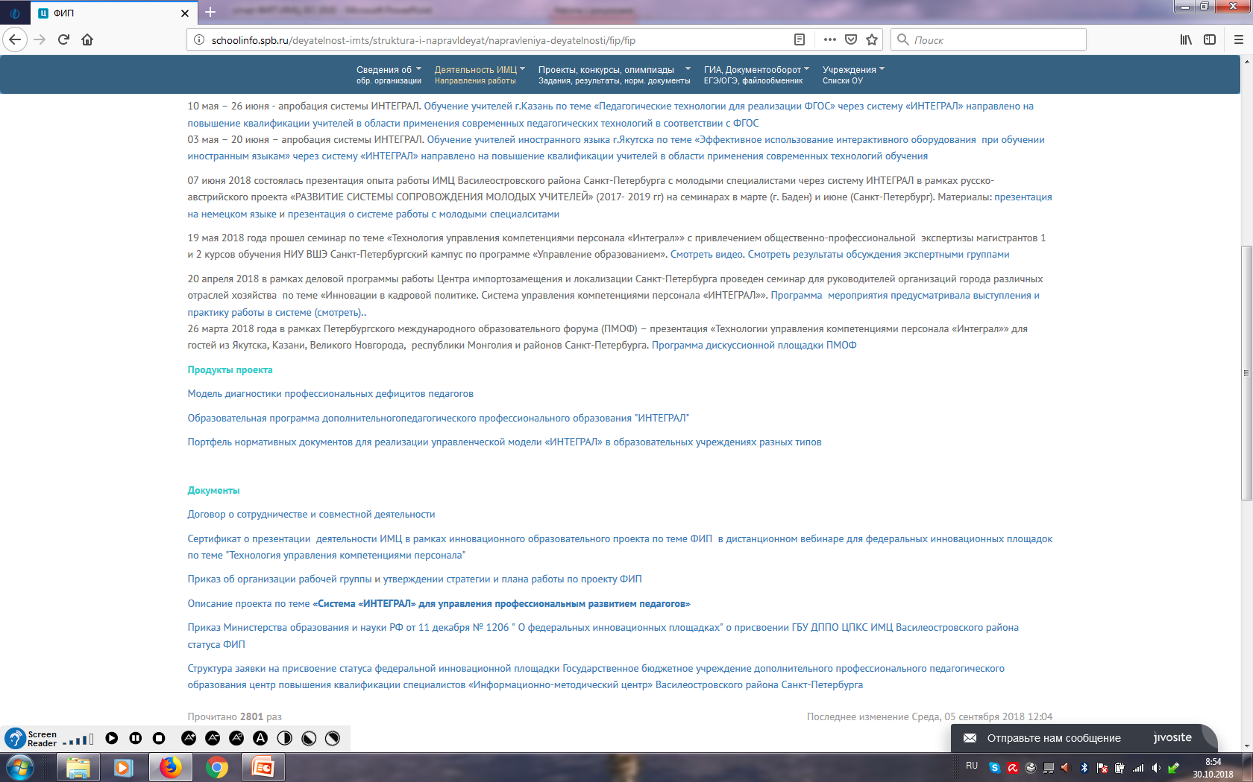

Slide 7
Электронная система администрирования процесса компетенциями персонала «ИНТЕГРАЛ» представляет собой авторский программный продукт, включающий свойства системы управления не только обучением (LMS), но и взаимоотношениями (CRM).

Slide 8
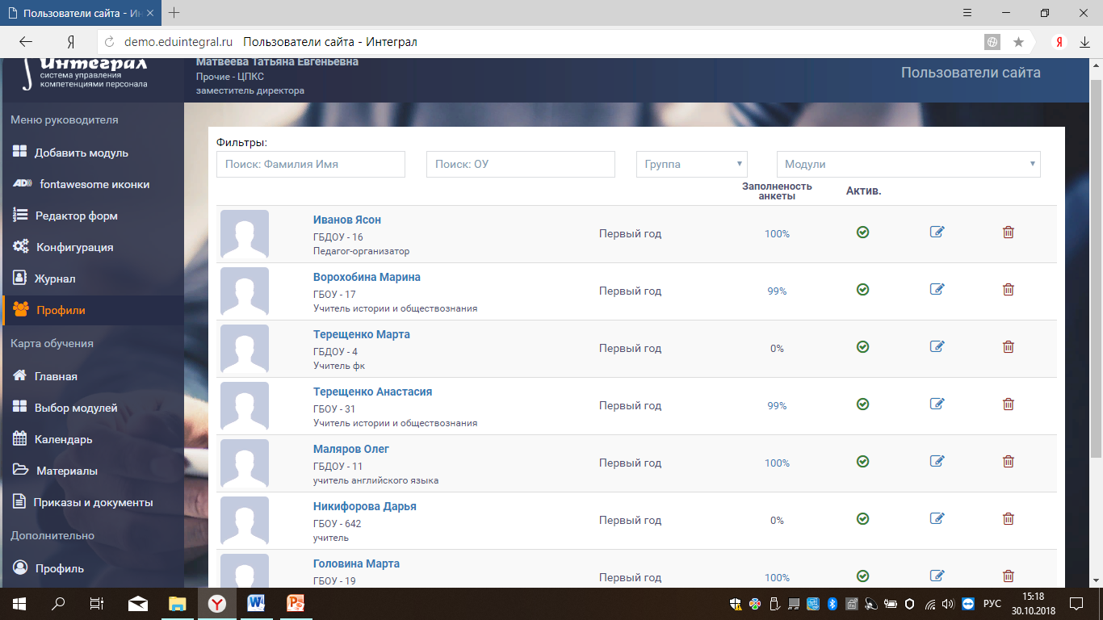
общие ПРОФИЛИ пользователей

Slide 9
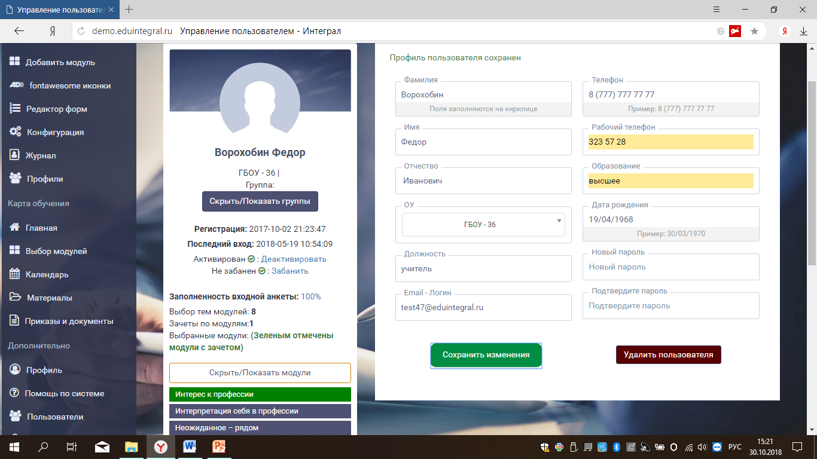
Профиль пользователя

Slide 10
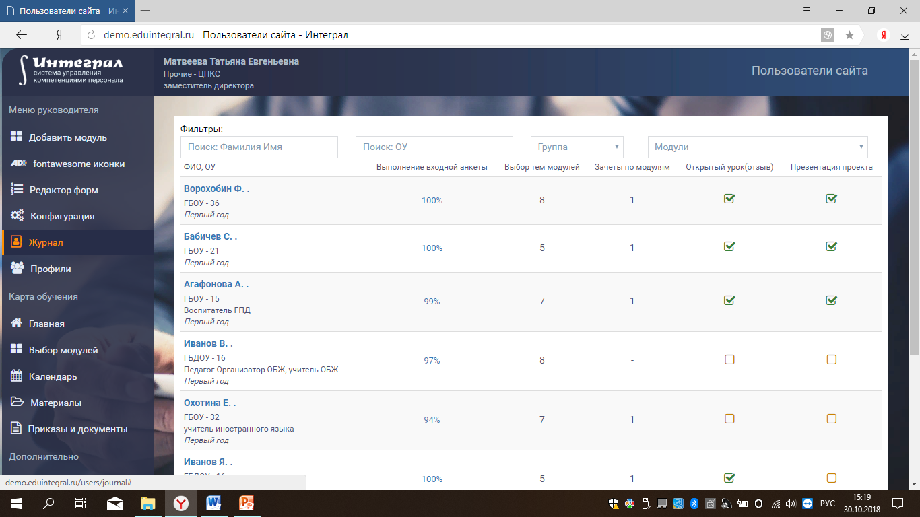
ЖУРНАЛ продвижения сотрудников

Slide 11
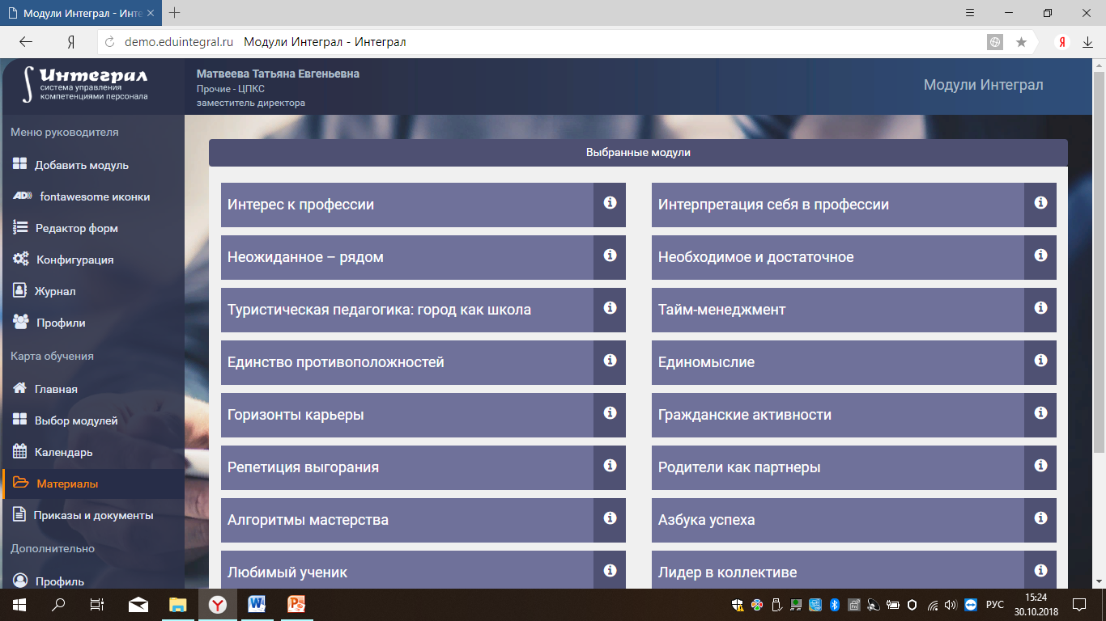
МОДУЛИ обучения

Slide 12
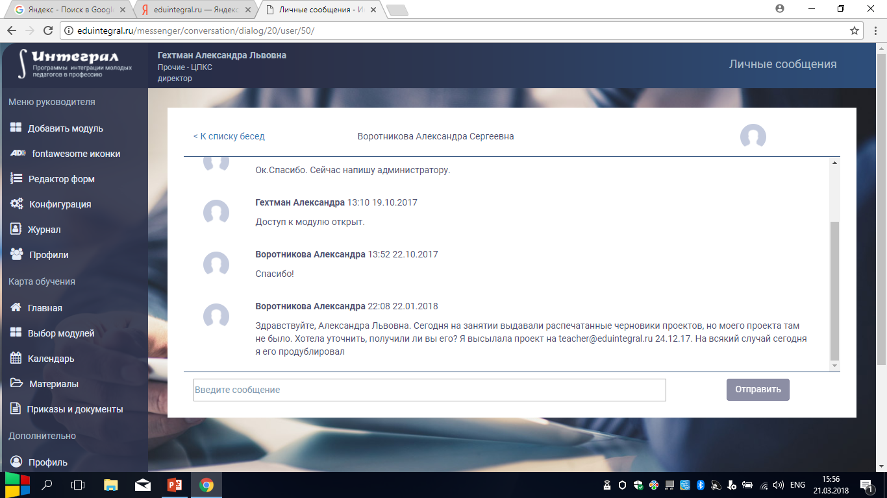
Возможность коммуникации

Slide 13
ГБУ ДППО ЦПКС «Информационно-методический центр»
Василеостровского района Санкт-Петербурга
Победитель конкурса «Лучшие кадровые технологии Санкт-Петербурга» 2017 г.,
номинация «Лучшая кадровая технология в работе с персоналом»
Технология управления компетенциями персонала «ИНТЕГРАЛ»
Авторы - разработчики:
Гехтман А.Л., директор,
Заиченко Н.А., научный руководитель,
Матвеева Т.Е., заместитель директора,
Степанов А.В., программист

Slide 14
Этапы технологии управления компетенциями персонала «ИНТЕГРАЛ»
1 этап. Определение работодателем КВЦ (критически важной цели) для организации
2 этап. Поиск организаций-партнёров для диагностики и коррекции профессиональных дефицитов персонала
3 этап Диагностика профессиональных дефицитов, мешающих достижению КВЦ

Slide 15
Этапы технологии управления компетенциями персонала «ИНТЕГРАЛ»
4 этап Конструирование программы повышения квалификации на основе выявленных дефицитов
5. Работа в системе «ИНТЕГРАЛ». Контроль успешности сотрудников в обучении со стороны работодателя
6. Принятие управленческого решения. Отбор кадров по результатам работы в программе

Slide 16
Управленческая модель «ИНТЕГРАЛа»
Электронная система ИНТЕГРАЛ
КОМПЕТЕНЦИИ ПЕДАГОГОВ
Технология управления компетенциями персонала
КВЦ
ОРГАНИЗАЦИИ
ГРУППА СЛУШАТЕЛЕЙ
(ОБУЧАЮЩИЕСЯ В СИСТЕМЕ)
Педагогический состав (преподаватели) системы
Модули системы ИНТЕГРАЛ

Slide 17
Модель апробации системы «ИНТЕГРАЛ»
ОУ
ОУ
ПЕДАГОГИ
ОУ
ОУ
СОЦИАЛЬНЫЕ ГРУППЫ
Электрон-ная система ИНТЕГРАЛ
СИСТЕМА «ИНТЕГРАЛ»
ИМЦ
КОМПЕТЕН-ЦИИ ПЕДАГОГОВ
Технология управления компетенци-ями персонала
^{КВЦ ОРГАНИЗАЦИИ}
ОУ
ОУ
ГРУППА СЛУШАТЕЛЕЙ
(ОБУЧАЮЩИЕСЯ В СИСТЕМЕ)
Педагогический состав (преподаватели) системы
Модули системы ИНТЕГРАЛ
СФЕРЫ НАРОДНОГО ХОЗЯЙСТВА В ОБЛАСТИ ПОВЫШЕНИЯ КВАЛИФИКАЦИИ
ОУ
ОУ
ПРЕЗЕНТАЦИЯ ОПЫТА

Slide 18
Апробация «ИНТЕГРАЛа» в 2018 году
Управление образования г. Якутска | Апробация «ИНТЕГРАЛ» в системе образования республики Саха при работе с различной аудиторией (руководителями и педагогами)
МБОУ «Средняя общеобразовательная школа №119» г.Казань | Апробация системы «ИНТЕГРАЛ» при работе с педагогами школы
СПб педагогический колледж им НА Некрасова | Апробация системы «ИНТЕГРАЛ» при работе с преподавателями колледжа Работа в системе «Интеграл» со студентами выпускного курса (будущими педагогами)
ОУ Василеостровского района Санкт-Петербурга | Работа в системе «Интеграл» с молодыми педагогами от школ района по обеспечению их интеграции в профессию

Slide 19
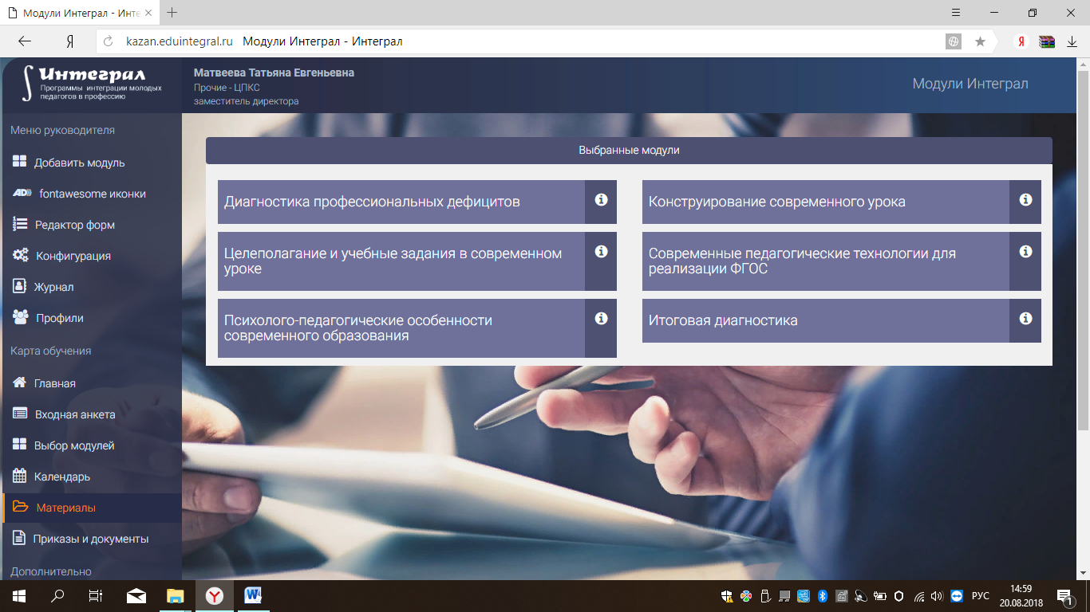
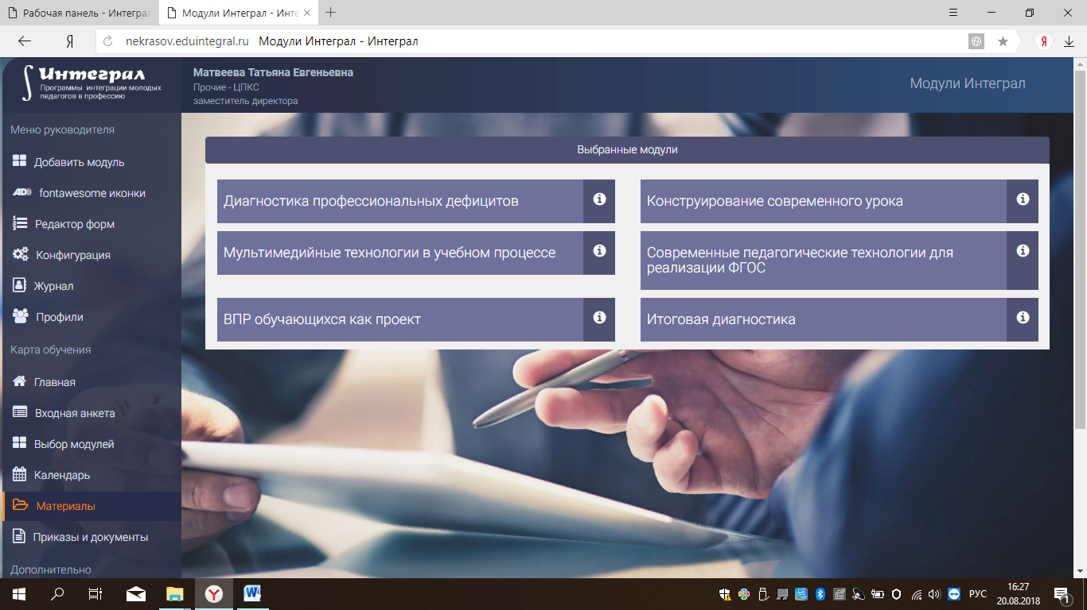
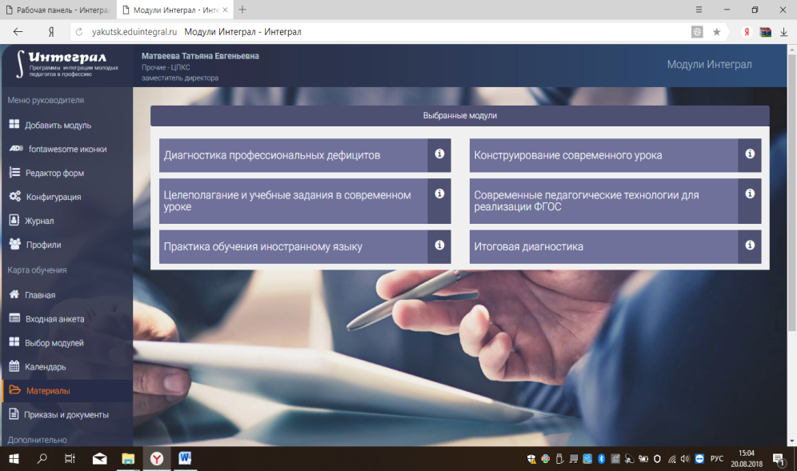

Slide 20
Область практического использования и применения продуктов проекта ФИП
Руководители, педагоги образовательных организаций:
1. Повышение квалификации педагогов с учетом индивидуальных профессиональных дефицитов
2.Облегченный процесс интеграции молодых педагогов в профессию
3.Снижение издержек для руководителей по обеспечению квалифицированными кадрами образовательных учреждений
4. Управление компетенциями персонала для обеспечения корпоративного прорыва

Slide 21
Инновационность
это технология управления компетенциями персонала, которая оптимизирует все имеющиеся ресурсы (управленческие, временные, кадровые, эмоциональные и др.) для обеспечения прорыва в развитии организации и достижения КВЦ.
это организационно новая модель повышения квалификации, в которой содержательный результат формируется руководителем организации
это отечественная разработка электронной системы администрирования процессом управления компетенциями через модульные учебные программы, готовая для диссеминации в системе образования российской Федерации, сочетающая функции LMS и CRM (зарубежные системы существуют по отдельности)

Slide 22
Приглашаем к сотрудничеству !

